Slide 1
Universidad Nacional Experimental de Guayana Vicerrectorado Académico Coordinación General de Pregrado Ingeniería Industrial Ingeniería del Ambiente EXPERIMENTOS
Luis Mora
27.732.994

Slide 2
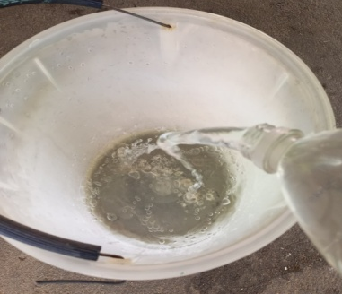
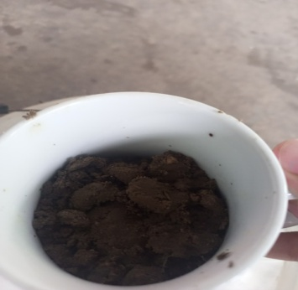
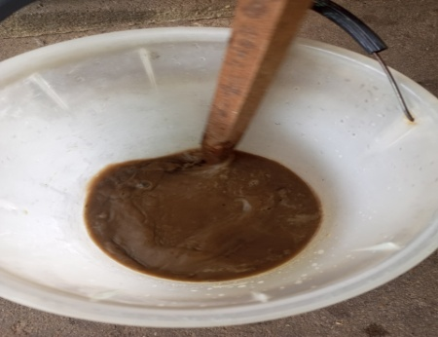
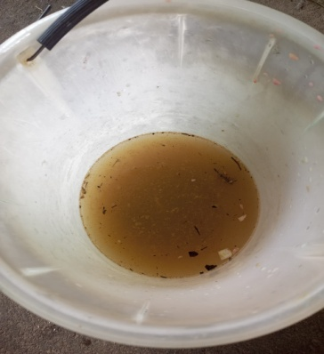
Experimento 1
1. Se vertió los dos litros de agua en el balde
2. ½ taza de tierra
3. ¼ taza de tierra
4. Se mezcló todo junto con restos de comida y servilleta
5. Se esperó a que se asentara unos minutos

Slide 3
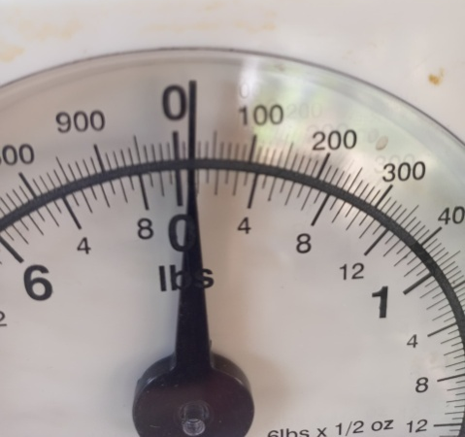
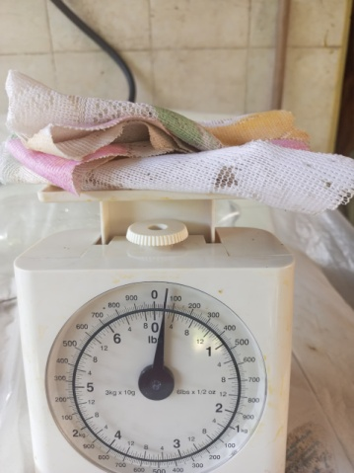
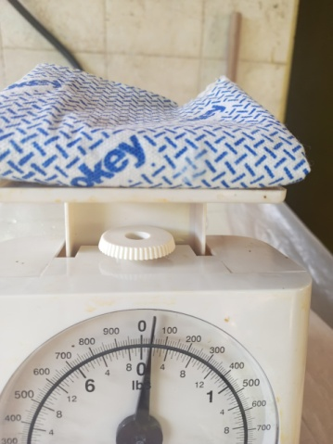
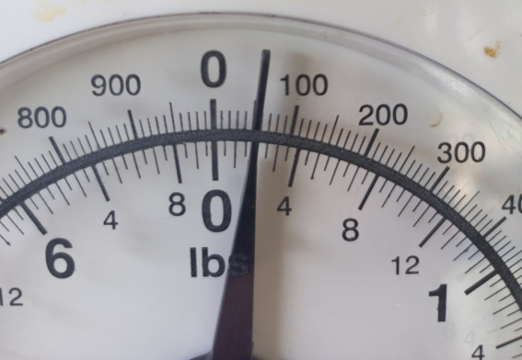
6. Se pesó cada colador limpio
Pcl1: 20 gr
Pcl2: 20 gr
Pcl3: 20 gr
7. Se pesó el filtro de papel limpio y el de tela
Pfl: 45 gr
Ptl: 55 gr

Slide 4
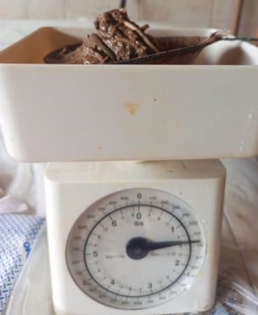
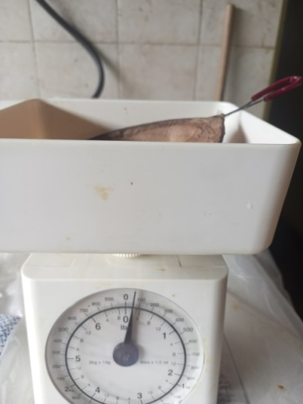
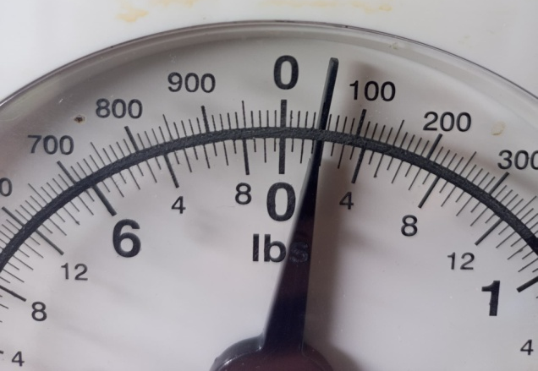
8. Se colocó el colador sobre el segundo balde vacío, luego se pasó la mezcla del balde 1 por el colador 1. Se llevó la mezcla del agua residual simulada preparada en el paso 1, vertiendo a través del colador 2, sobre otro balde, y se repitió para el colador 3 en el balde 3.
9. Se tomó la medida del peso de cada colador con residuos y
Pcr1: 610 gr
Pcr2: 430 gr
Pcr3: 50 gr

Slide 5
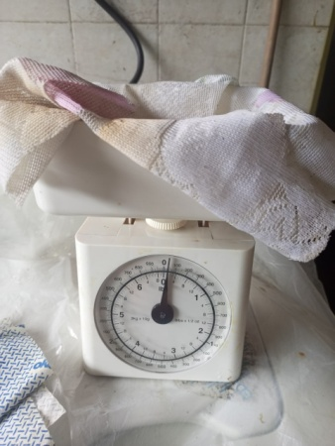
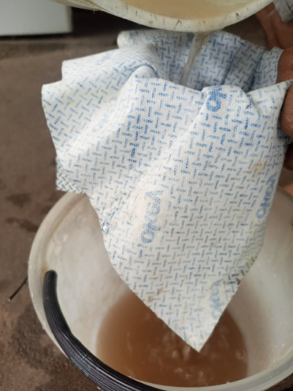
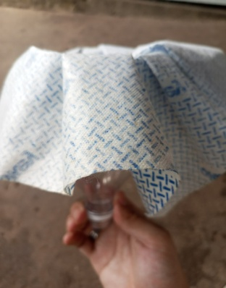
10. El agua anterior, ahora se filtra usando el filtro de tela, en otro balde vacío.
11. Se pesó luego el filtro de tela
Pfth: 35gr
13. Se ubicó sobre el balde el embudo con el filtro de papel y se vertió el agua residual filtrada
Tfp: 65 seg
El tiempo que duró
12. Se Colocó el filtro de papel dentro de un embudo.

Slide 6
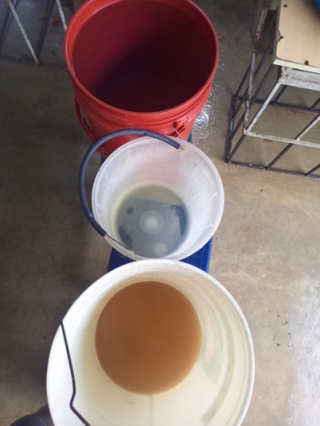
14. Se sacó el filtro de papel y se pesó
Pfprh: 25gr
15. Se dejó secar el filtro hasta el día siguiente y se pesó de nuevo y registre la medida como Pfprs.
Se comparó el color y olor con agua comercial y otra con agua del chorro

Slide 7
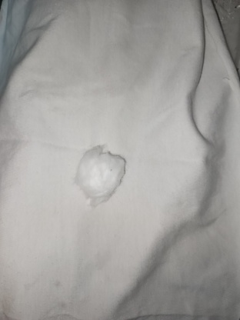
Experimento 2
2. Se cubrió el pico del grifo cuidando que el algodón quede justo en la salida del agua cubriendo bien y se amarró.
1. Se colocó el algodón en el centro del trozo de tela

Slide 8
¿Qué tipo de contaminantes se eliminaron en el tratamiento primario?
Restos de comida más grandes, trozos de papel y otras partículas más pesadas de arena y tierra que se asentaron en el fondo
¿Qué tipo de contaminantes se eliminaron en el tratamiento secundario?
Pequeñas partículas de tierra, arena, restos de comida descompuestos y fragmentos de papel que lograron pasar por los coladores
¿Qué importancia tiene cada proceso de tratamiento para la calidad del agua?
El primario reduce la carga física de contaminantes, el secundario mejora la claridad y elimina partículas más finas y el terciario afina el agua para uso más seguro, incluso potable, si se combina con desinfección o destilación.

Slide 9
Para usted ¿cuál debería ser el objetivo del experimento realizado?
Simular y comprender las diferentes etapas del tratamiento de aguas residuales (primario, secundario y terciario) mediante métodos físicos, evaluando la eficacia de cada etapa.

Slide 10
CONCLUSIONES
Durante el experimento se pudo demostrar y comprender las etapas principales de separación de sólidos que pueden ocurrir en plantas de tratamiento de agua. También se pudo denotar que, a simple vista, se podría pensar que el agua es optima para el consumo, pero puede tener partículas que afectarían la salud de aquellos quienes la consuman, lo cual destaca la importancia de cada paso en la purificación del agua.

